Slide 1
Consolidarea spiritului de inițiativă
și a competențelor antreprenoriale
Caraman Tatiana,
director, Școala Profesională nr. 9
mun. Chișinău

Slide 2
Strategia Educației 2020
– dezvoltarea competențelor reprezintă scopul de bază al reformelor
Direcțiile prioritare în evoluția sistemului educațional din Republica Moldova, sau axat –
3 criterii de bază:
Relevanță
Acces
Calitate
Creșterea relevanței educaţiei şi formării profesionale pentru nevoile pieţei muncii este un obiectiv declarat şi urmărit în realizarea politicilor educaţionale și în activităţile desfășurate de furnizorii de educaţie.

Slide 3
Codul Educației
Educaţia are ca finalitate principală formarea unui caracter integru şi dezvoltarea unui sistem de competenţe care include cunoştinţe, abilităţi, atitudini şi valori ce permit participarea activă a individului la viaţa socială şi economică. (art.11)
Educaţia urmăreşte formarea următoarelor competenţe-cheie: a) competenţe de comunicare în limba română; b) competenţe de comunicare în limba maternă; c) competenţe de comunicare în limbi străine; d) competenţe în matematică, ştiinţe şi tehnologie; e) competenţe digitale; f) competenţa de a învăţa să înveţi; g) competenţe sociale şi civice; h) competenţe antreprenoriale şi spirit de iniţiativă; i) competenţe de exprimare culturală şi de conştientizare a valorilor culturale.

Slide 4
În acest
scop
sunt
urmate
principiile fundamentale
ale
educației:
principiul echității
principiul
centrării educației pe beneficiarii acesteia
principiul calității
principiul relevanței
eficienței manageriale și financiare
principiul incluziunii sociale
Toate aceste principii determină accesul, calitatea și relevanța
principiul transparenței
susținerii și promovării personalului în educație.

Slide 5
EntreComp:
Cadrul competenței antreprenoriale (2016)
definește antreprenoriatul ca ,, o competență transversală, care se regăsește în toate sferele vieții: de la facilitarea dezvoltării personale, la participarea activă în societate, la (re)inserția pe piața muncii, în calitate de angajat sau de lider profesionist, și până la demararea unei inițiative (culturale, sociale sau comerciale)”.

Slide 6
,, Spiritul de inițiativă și antreprenoriatul”
se referă la abilitatea oamenilor de a identifica și valorifica oportunitățile, de a pune ideile în practică, de a planifica și gestiona proiecte pentru a atinge obiective.
Antreprenoriatul în educație:
CE ?
DE CE ?
CÂND ?
CUM?

Slide 7
Bazele antreprenoriatului
Firma de exercițiu
…şi toate disciplinele de studii
Hotărîrea Guvernului nr.1077 din 23.09.2916
prin care s-a aprobat Regulamentul privind finanțarea în bază de cost per elev
REGULAMENT CADRU PRIVIND AGV … ???
Conform art. 12 3 /12 4
Veniturile instituției obținute exclusiv din activitatea de intreprinzător sunt acumulate și utilizate pentru dezvoltarea instituțională
În baza Hotărârii Guvernului nr. 1234 din 12.12.2018
instituţiile de învăţământ funcţionează în regim
de autogestiune
financiar-economică

Slide 8
Avantajele realizării autogestiunii financiar-economice
Educația financiară poate ajuta elevii să ia cunoștință de valoarea banilor și îi poate învăța pe aceștia să își gestioneze cheltuielile și să facă economii.
procesul de instruire axat pe predarea cunoștințelor ce formează competența antreprenorială și dezvoltă spiritul de inițiativă (transdisciplinar);
activitatea de instruire practică dezvoltă abilități pentru valorificarea oportunităților dezvoltării instituționale;
stagiile de practică în producție la întreprinderile de profil
- sursa de exemple și experiențe reale esențiale pentru procesul de învățare a elevilor;
promovarea unui management financiar eficient la nivel de instituție în scopul asigurării eficacității.

Slide 9
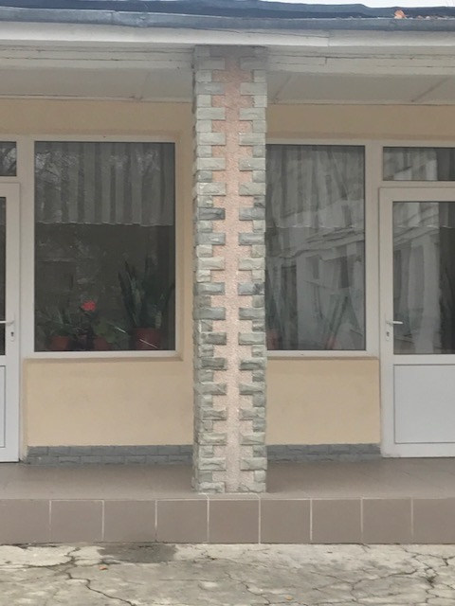
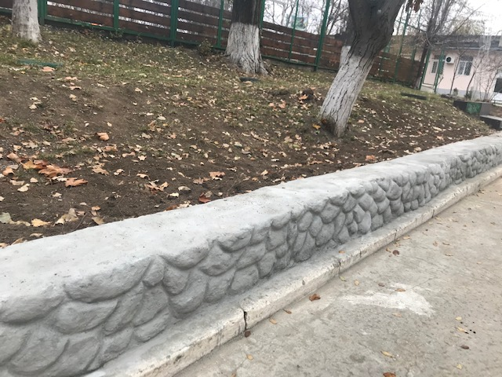
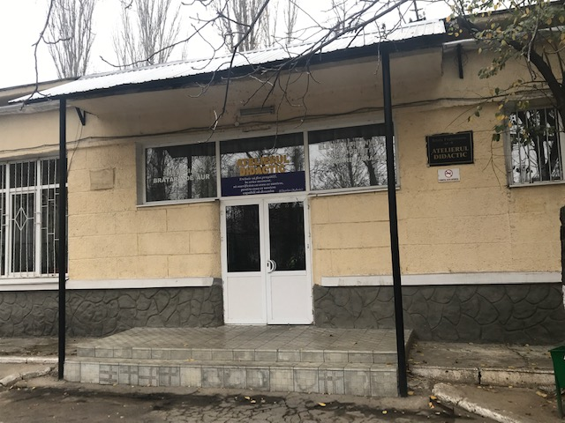
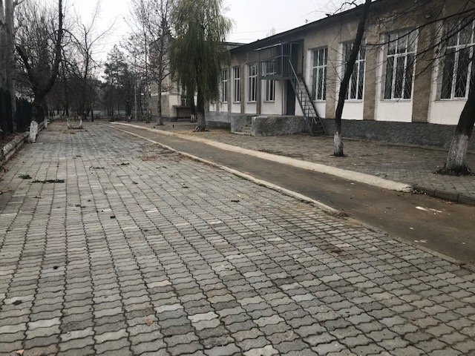
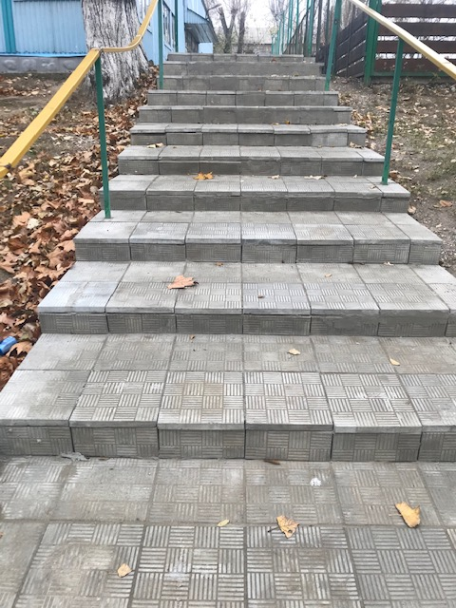
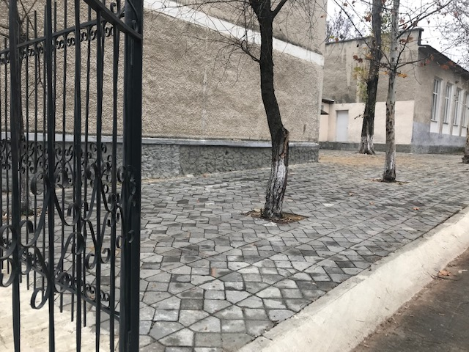

Slide 10
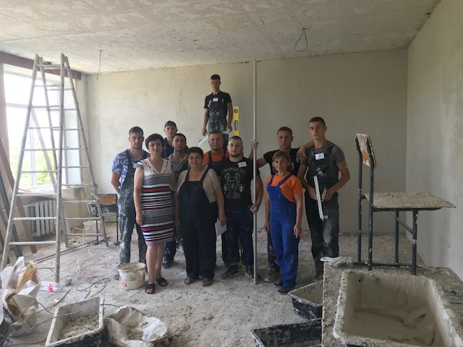
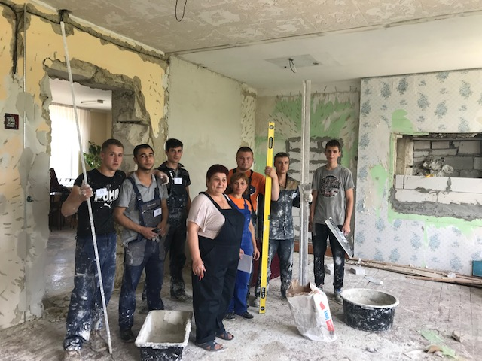
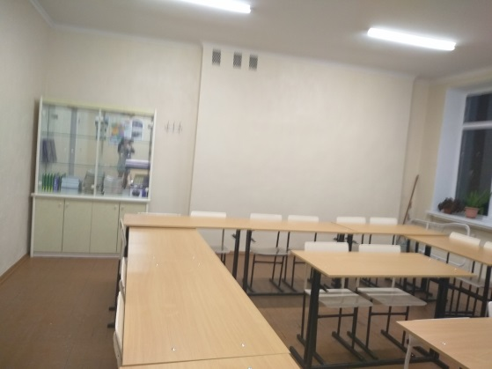
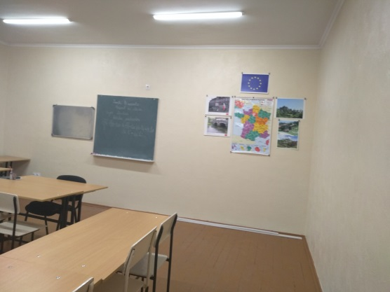
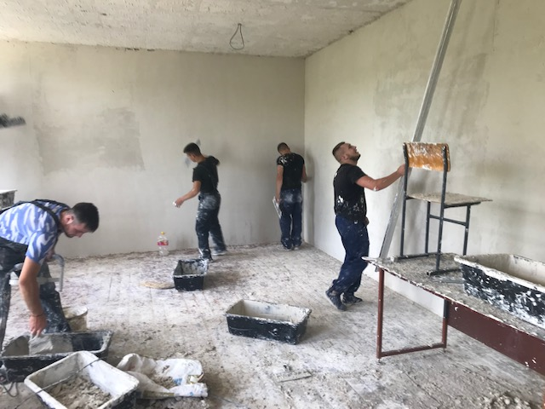

Slide 11
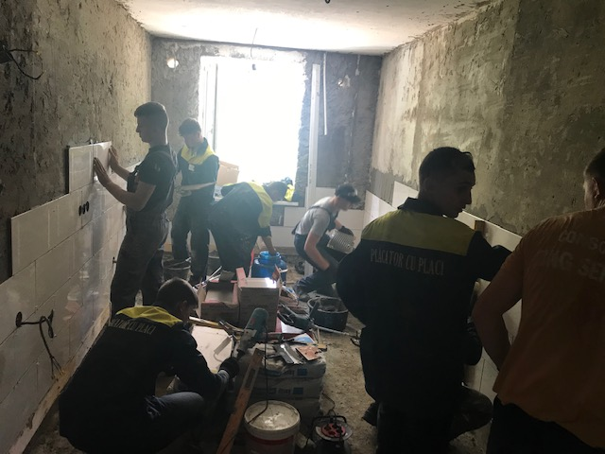
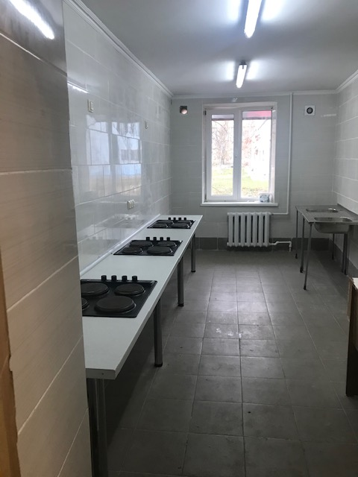
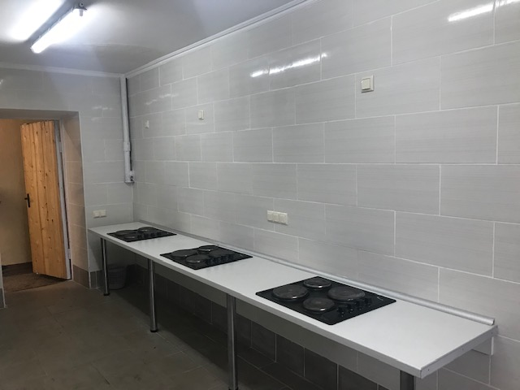
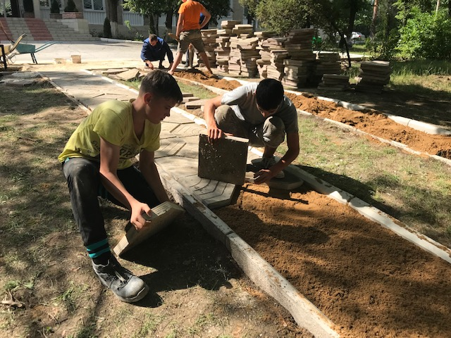
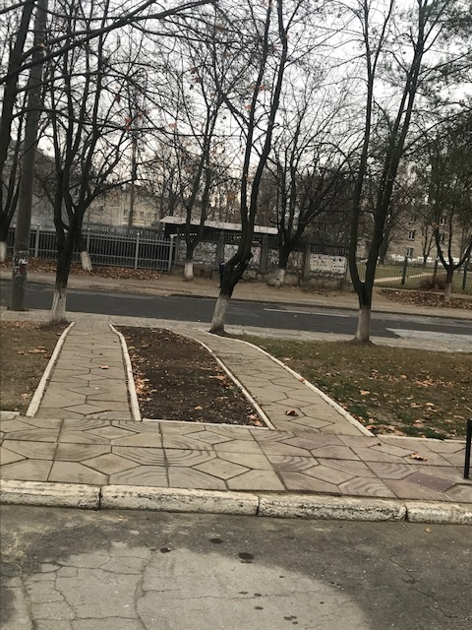
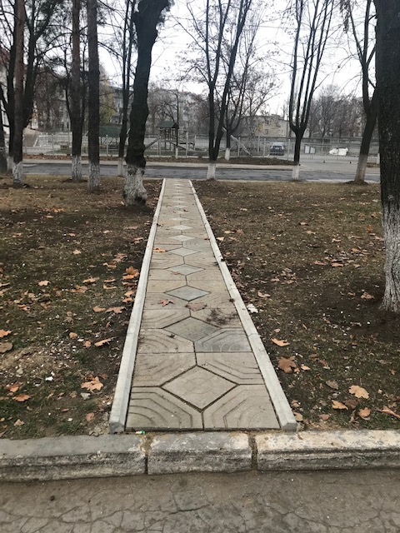

Slide 12
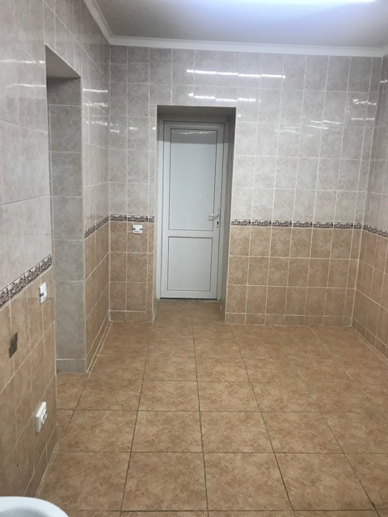
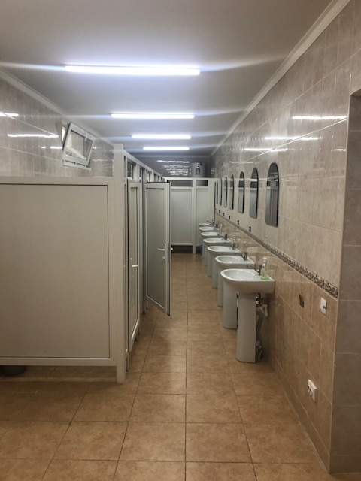
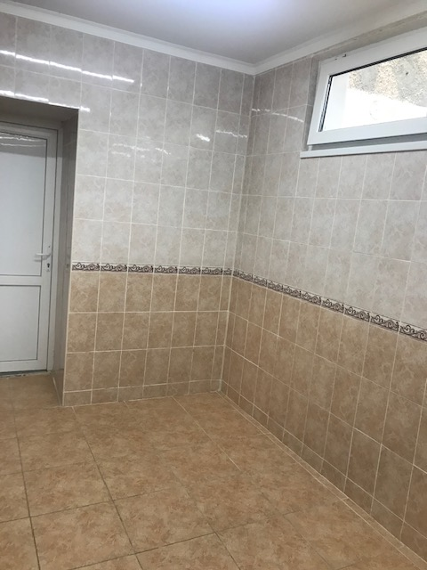
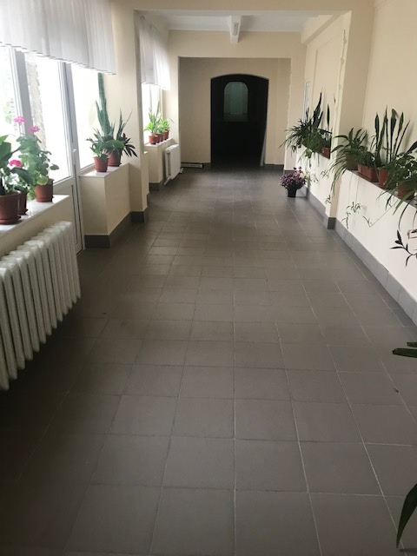
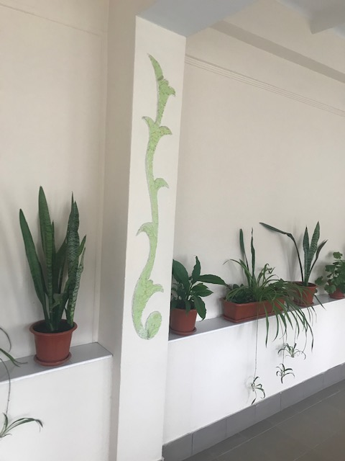

Slide 13
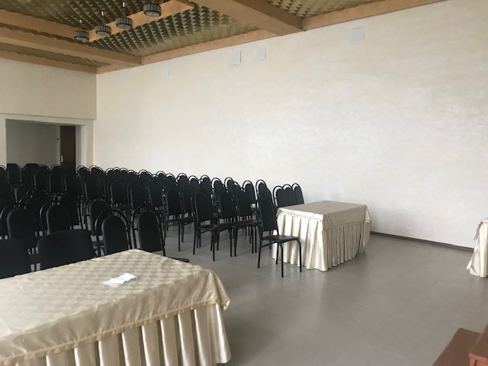
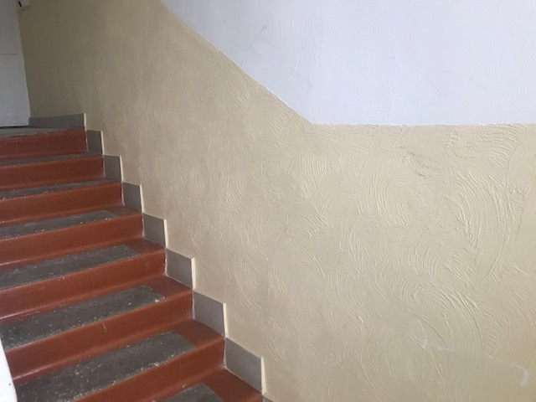
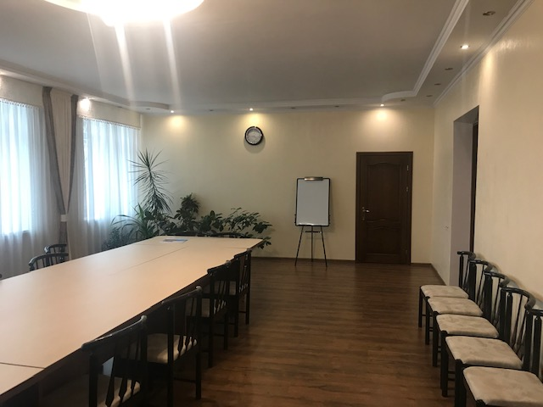
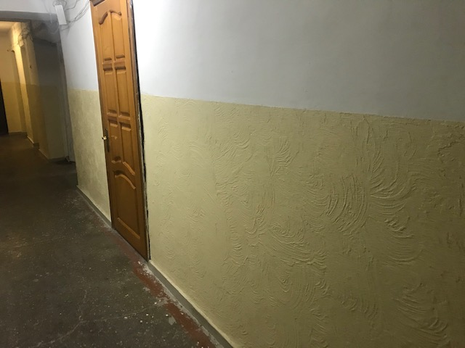

Slide 14
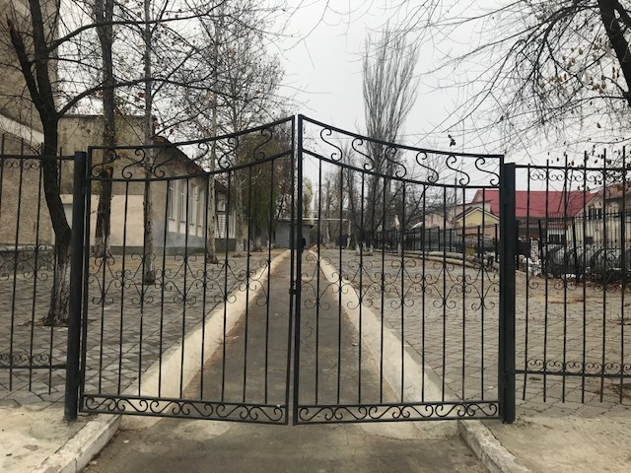
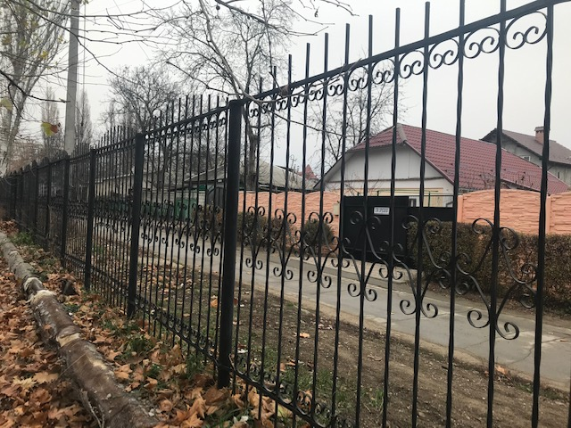
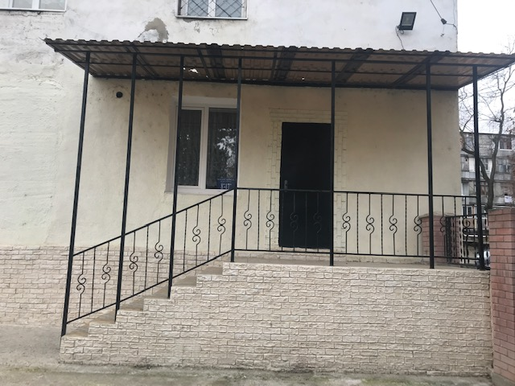
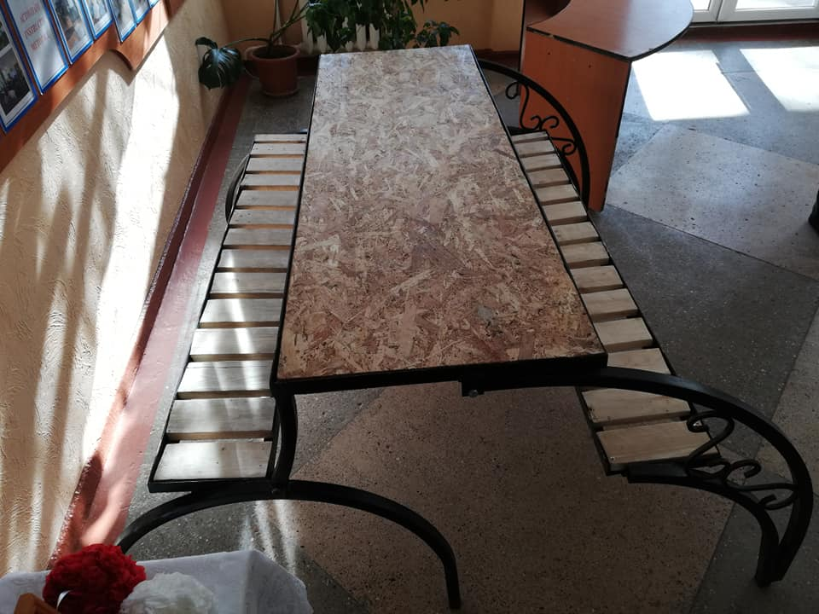
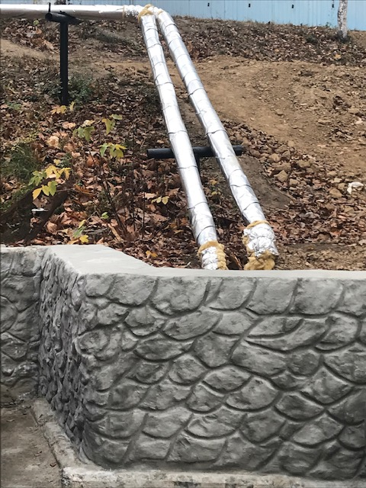

Slide 15
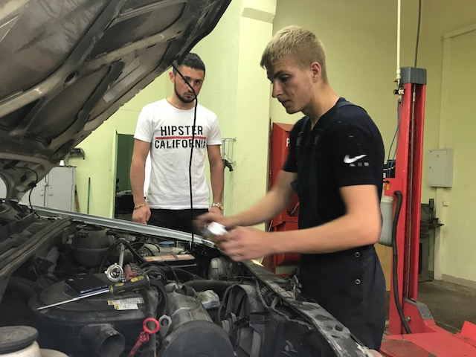
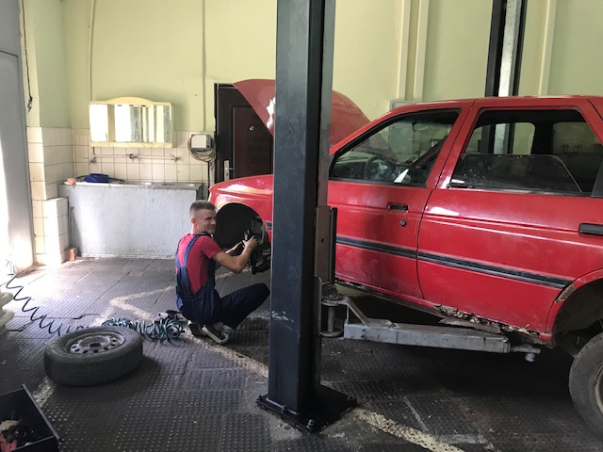
Dovezile sugerează că dezvoltarea spiritului antreprenorial este un ingredient fundamental al creșterii economice și o condiție obligatorie pentru o dezvoltare durabilă și coeziune socială.

Slide 16
Propuneri:
Dezvoltarea cadrului politic național (transministerial);
Formarea continuă a cadrelor didactice –principalul factor de succes.
Colaborarea cu întreprinderile –furnizori de oportunități de învățare practică.
Implicarea activă a Autorităților locale în susținerea relațiilor dintre învățământ și întreprinderi.
Educația antreprenorială eficientă în școli de toate nivelurile.

Slide 17
Mulțumim pentru atenție !!!

